Slide 1
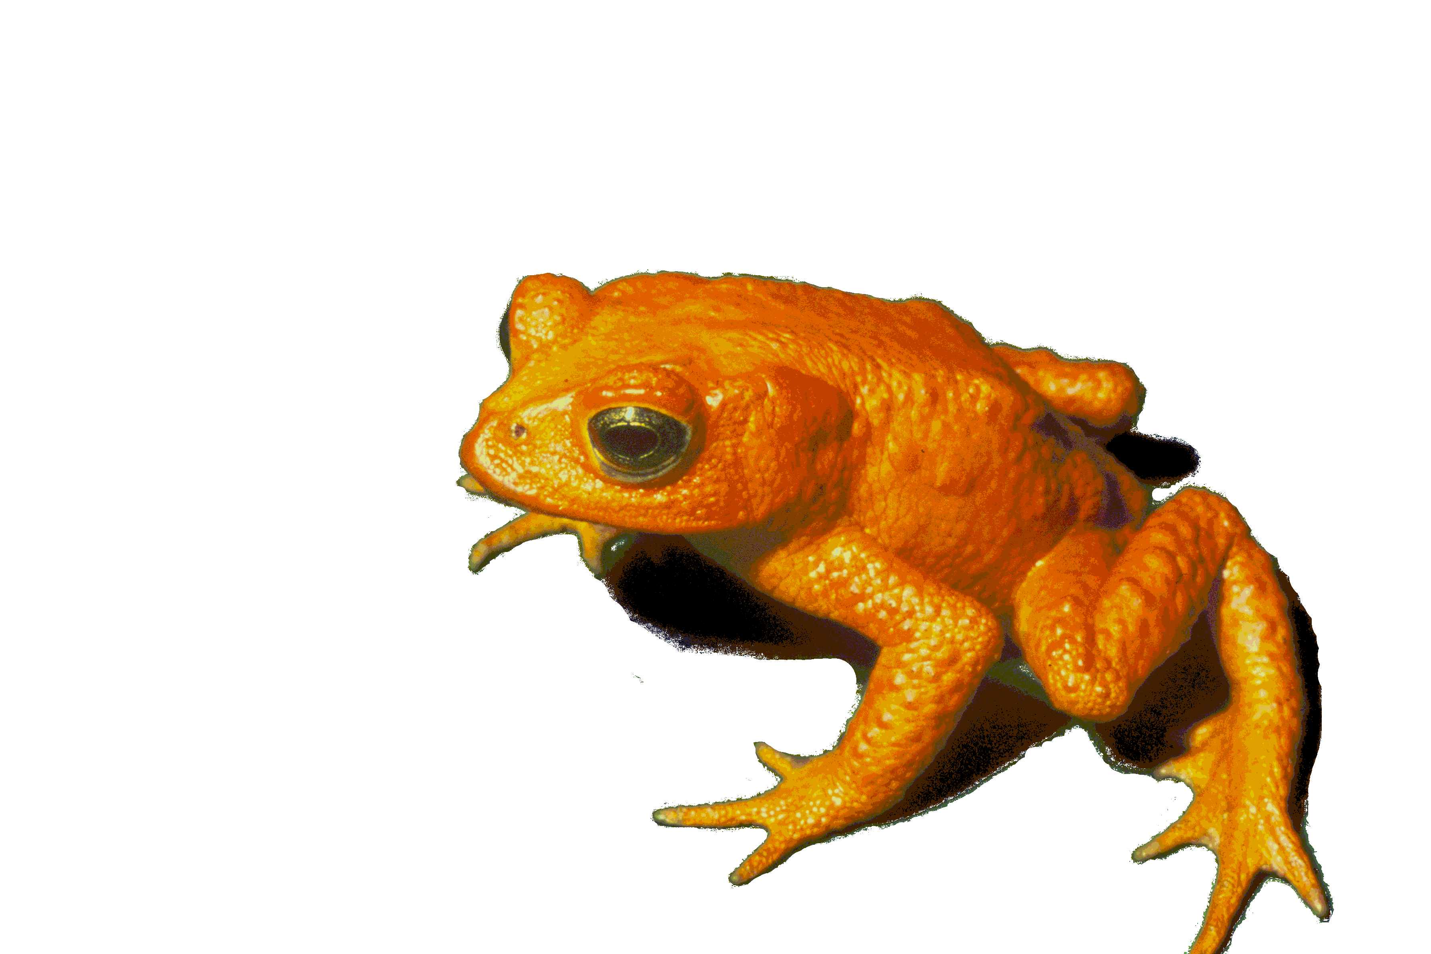
Golden Toad
Mediathek

Slide 2


Slide 3
Golden Toad
Mediathek

